Slide 1
Τάξη : Γ ΄ Γ ενικού Λυκείου Μάθημα : Αρχές Οικονομικής Θεωρίας Κεφάλαια : 1.3 Οι Ανάγκες & 1.4 Προϊόντα ή Οικονομικά Αγαθά
Ακαδημαϊκό έτος 2017-2018
07/02/2018

Slide 2
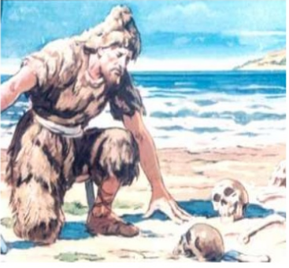
Ας θυμηθούμε…
Πολιτική Οικονομία : είναι η μελέτη των οικονομικών προβλημάτων μέσα στην κοινωνία.
Ποια τα προβλήματα που δημιουργούνται:
1) Ποια προϊόντα παράγονται και σε τι
ποσότητες,
2) Πως παράγονται; (τρόπος),
3) Πως διανέμονται;
4) Πως αυξάνεται η ποσότητα των
παραγόμενων προϊόντων;
(Οικονομική ανάπτυξη)

Slide 4
Ανθρώπινες ανάγκες:
Φυσιολογικές / Βιολογικές
Σωματικές:
Τροφή, Νερό, Κίνηση
Συναισθηματικές:
Φιλία, Έρωτας
Οικονομικές
Οικονομικά Αγαθά:
Προϊόντα που απαιτείται η χρήση της παραγωγικής διαδικασίας
Ικανοποιούνται με την χρήση οικονομικών αγαθών-προϊόντων

Slide 5
Ιδιότητες των οικονομικών αναγκών: (1/2)
1) Η Εξέλιξη
Αναφέρεται στην διαφοροποίηση των αγαθών που χρησιμοποιούνται για την κάλυψη μιας ανάγκης με την πάροδο του χρόνου
2) Ο Πολλαπλασιασμός
Αναφέρεται στην δημιουργία νέων αναγκών.
Παράδειγμα: Η τηλεόραση
Παράδειγμα: Θέρμανση

Slide 6
ΓΙΑΤΙ & ΠΩΣ (πολλαπλασιάζονται και εξελίσσονται οι ανάγκες); (1/2)
1) Τεχνολογία
Εξαιτίας της συνεχόμενης εξέλιξης της τεχνολογίας
2) Μίμηση
Έμφυτη τάση του ανθρώπου
Π.χ. σκόνη πλυντηρίου υγρό
Π.χ. ξενόφερτα έθιμα όπως το χριστουγεννιάτικο δέντρο

Slide 7
ΓΙΑΤΙ & ΠΩΣ (πολλαπλασιάζονται και εξελίσσονται οι ανάγκες); (2/2)
3) Συνήθεια
Τάση για επανάληψη ανάγκη, συνηθίζουμε σε νέα προϊόντα
4)Διαφήμιση
Επιδρά στην ψυχολογία του καταναλωτή, δημιουργώντας την ανάγκη για απόκτηση αγαθών
Π.χ. τσιγάρο, μάσκες μαλλιών
Π.χ. παιχνίδια, αυτοκίνητα, προϊόντα περιποίησης

Slide 8
Ιδιότητες των οικονομικών αναγκών: (2/2)
3) Ο κορεσμός
Αν και οι ανάγκες είναι απεριόριστες, ωστόσο σε μερικές μπορεί να επέλθει προσωρινός κορεσμός
Πότε γίνεται αυτό: όσο αυξάνεται η ποσότητα ενός αγαθού, τόσο μειώνεται η ένταση της ανάγκης που ικανοποιεί
Π.χ. πεινάς τρως καλύπτεις προσωρινά της ανάγκη

Slide 9
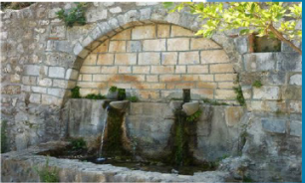
Προϊόντα ή Οικονομικά Αγαθά
Ορισμένα από τα αγαθά βρίσκονται
ελεύθερα στην φύση, όπως το φως ή
Η θερμότητα του ήλιου και ονομάζονται
Ελεύθερα Αγαθά.
Άλλα πάλι είναι αποτέλεσμα της
παραγωγικής προσπάθειας των
ανθρώπων και ονομάζονται
Οικονομικά Αγαθά ή Προϊόντα
(επειδή παράγονται με κάποια
διαδικασία) ή Εμπορεύματα (επειδή
Γίνονται αντικείμενα αγοράς και
πώλησης)

Slide 10
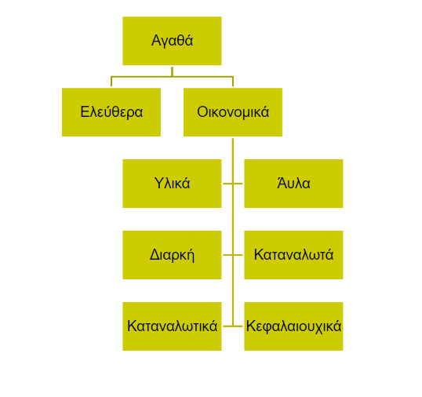
Οικονομικά Αγαθά:
Η Οικονομική Επιστήμη μελετά μόνο τα οικονομικά αγαθά, για αυτό στο εξής η λέξη «αγαθά», θα υποδηλώνει μόνο τα Οικονομικά Αγαθά.
Τα αγαθά ανάλογα με την μορφή, την διάρκεια και τον σκοπό τους μπορούν να ταξινομηθούν στις εξής κατηγορίες:

Slide 11
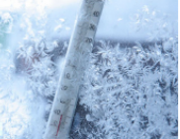
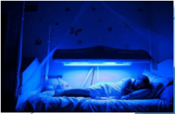
1) Υλικά και Άυλα αγαθά ή υπηρεσίες
Τα αγαθά μπορούν να διακριθούν σύμφωνα με το αν έχουν υλική υπόσταση ή όχι. Έτσι έχουμε:
Τα υλικά αγαθά:
Τα άυλα αγαθά ή υπηρεσίες:
Στα άυλα αγαθά περιλαμβάνονται και οι διάφορες καταστάσεις ή μορφές ενέργειας:

Slide 12
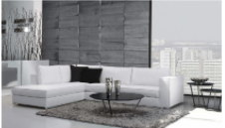
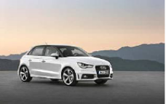
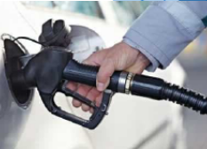
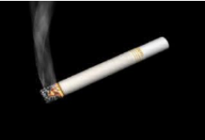
2) Διαρκή και καταναλωτά αγαθά:
Τα αγαθά μπορούν επίσης να διακριθούν σύμφωνα με την διάρκεια αλλά και την χρήση τους. Έτσι έχουμε:
Τα διαρκή αγαθά: Εκείνα δηλαδή που μπορούν να χρησιμοποιηθούν πολλές φορές για τον ίδιο σκοπό χωρίς να μεταβληθεί η φυσική τους υπόσταση.
Τα καταναλωτά αγαθά: Εκείνα που μπορούν να χρησιμοποιηθούν μόνο μια φορά για τον σκοπό που έχουν παραχθεί.

Slide 13
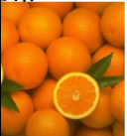
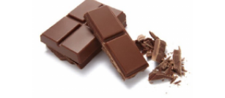
3) Κεφαλαιουχικά και Καταναλωτικά Αγαθά
Τα αγαθά μπορούν να διακριθούν σύμφωνα με τον σκοπό της χρήσης τους. Έτσι έχουμε:
Τα Κεφαλαιουχικά αγαθά: είναι εκείνα που χρησιμοποιούνται στην παραγωγική διαδικασία από την οποία παράγονται άλλα αγαθά ή υπηρεσίες.
Τα Καταναλωτικά αγαθά: είναι εκείνα που χρησιμοποιούνται για την άμεση ικανοποίηση των αναγκών των ανθρώπων, δηλαδή για κατανάλωση.

Slide 14
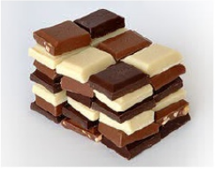
Η ταξινόμηση των αγαθών σε επιμέρους κατηγορίες:
Ένα αγαθό μπορεί να ανήκει σε πολλές κατηγορίες ανάλογα με τον σκοπό της χρήσης του. Π.Χ.
Το ψυγείο είναι υλικό, διαρκές και καταναλωτικό αγαθό.
Έχει οποιαδήποτε μορφή,
Μπορεί να χρησιμοποιηθεί πολλές φορές
για το σκοπό που έχει παραχθεί χωρίς να μεταβληθεί
η φυσική του υπόσταση
Ικανοποιεί άμεσα τις ανάγκες μας όπως
φύλαξη αλλά και αποθήκευση τροφίμων
Η σοκολάτα είναι υλικό, καταναλωτό και καταναλωτικό αγαθό.
Έχει οποιαδήποτε μορφή,
Μπορεί να χρησιμοποιηθεί μόνο μια
φορά για τον σκοπό που έχει παραχθεί,
Ικανοποιεί άμεσα την ανάγκη της πείνας

Slide 15
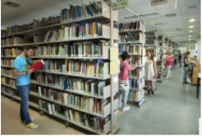
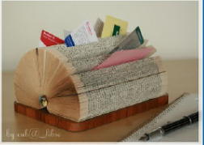
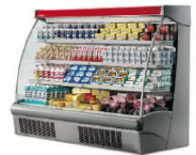
Ένα αγαθό αλλάζει κατηγορία ανάλογα με τη χρήση του.
Τέτοιες χαρακτηριστικές περιπτώσεις είναι οι εξής:
Ένα βιβλίο:
Αν ανήκει στη βιβλιοθήκη ενός πανεπιστημίου,
Είναι κεφαλαιουχικό αγαθό.
Αν όμως το ίδιο βιβλίο είναι στο σπίτι μας,
αποτελεί ένα καταναλωτικό αγαθό
Το ψυγείο που είδαμε και προηγουμένως:
Αν χρησιμοποιείται επαγγελματικά
γίνεται κεφαλαιουχικό αγαθό,
Αν χρησιμοποιείται όμως στο σπίτι
μας είναι καταναλωτικό αγαθό

